Slide 1

Grupo de Estudos em Microeletrônica de Radiofrequência
Uma iniciativa IEEE MTT-S Nordeste Brasil
Organizador: Nathan Gurgel

Slide 2
Sumário
Onde Estamos?
Introdução
Visão Geral do Ambiente de Projetos de CIs
Instalação do Ambiente
Primeiros Passos

Slide 3
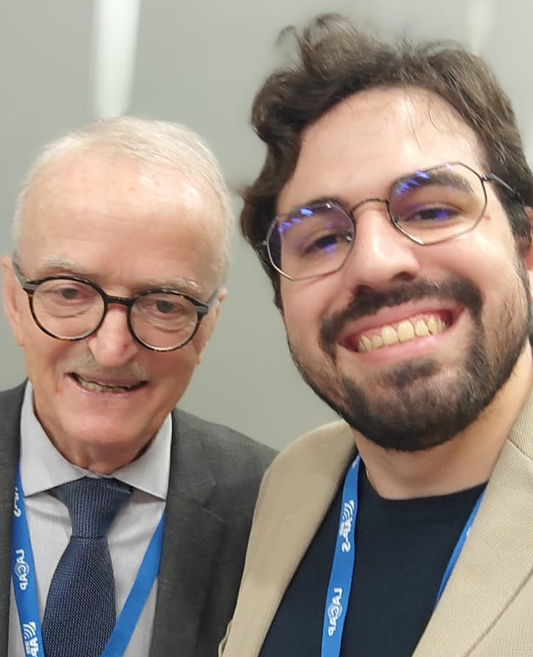
Sobre mim
Engenheiro de Dados na Rema Tip Top (Terceirizado para Petrobrás)
Participante do CI Inovador na UFRGS – Trilha de RF (não concluí)
Mestre em Engenharia Elétrica pela UFCG
Engenheiro Eletricista pela UFERSA
Fundador do Ramo Estudantil IEEE UFERSA e Capítulo Estudantil IEEE MTT-S UFERSA
8 Artigos publicados e 1 livro traduzido (em vias de publicação)
Interesse em temas variados como: síntese e caracterização de materiais para eletromagnetismo, otimização de circuitos de radiofrequência, computação eletromagnética, entre outros.

Slide 4
Onde Estamos? Falem um pouco sobre vocês O que faz? O que sabe sobre microeletrônica?

Slide 5
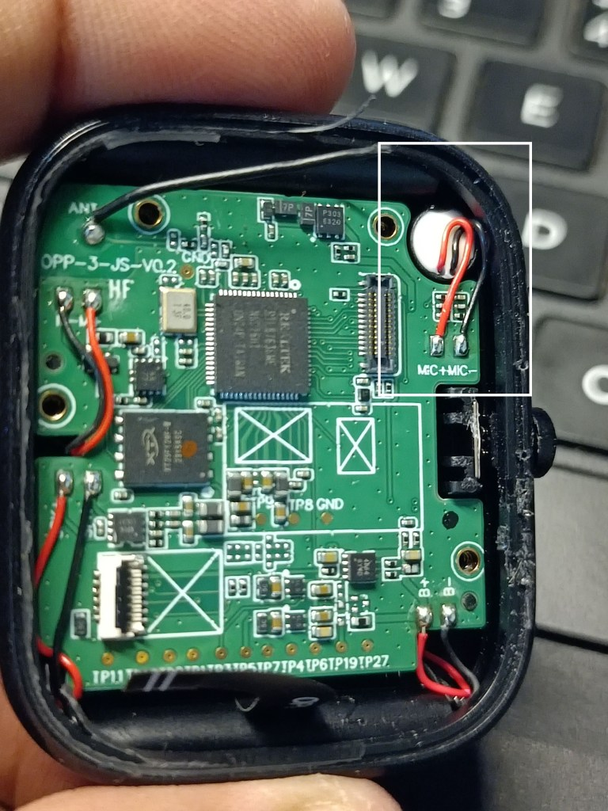
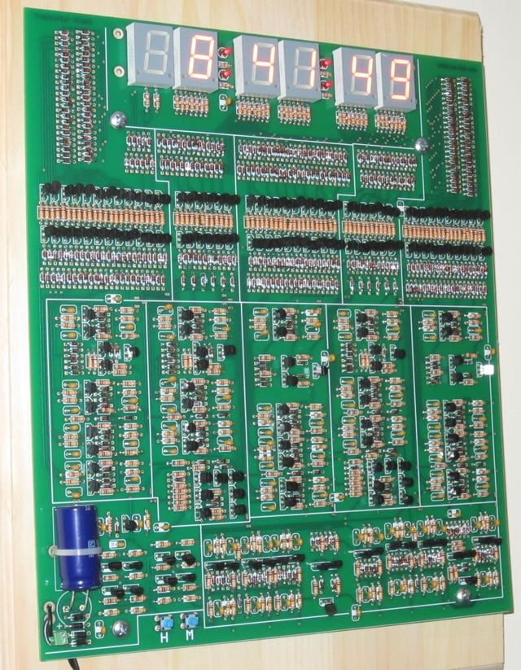
Introdução
O que é microeletrônica?
Relógio digital composto de componentes discretos (fonte: Reddit)
Smartwatch por dentro (fonte: Pallavaggarwal)

Slide 6
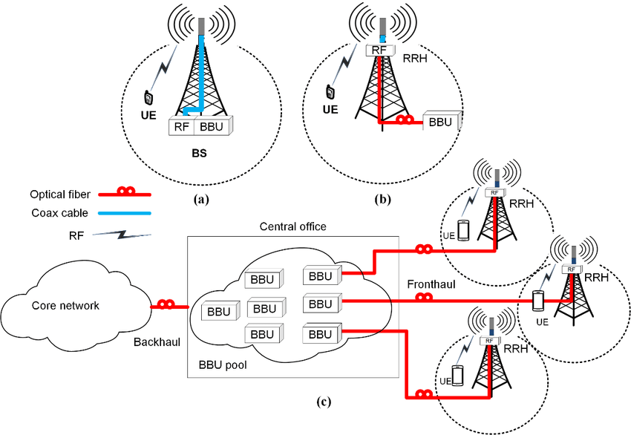
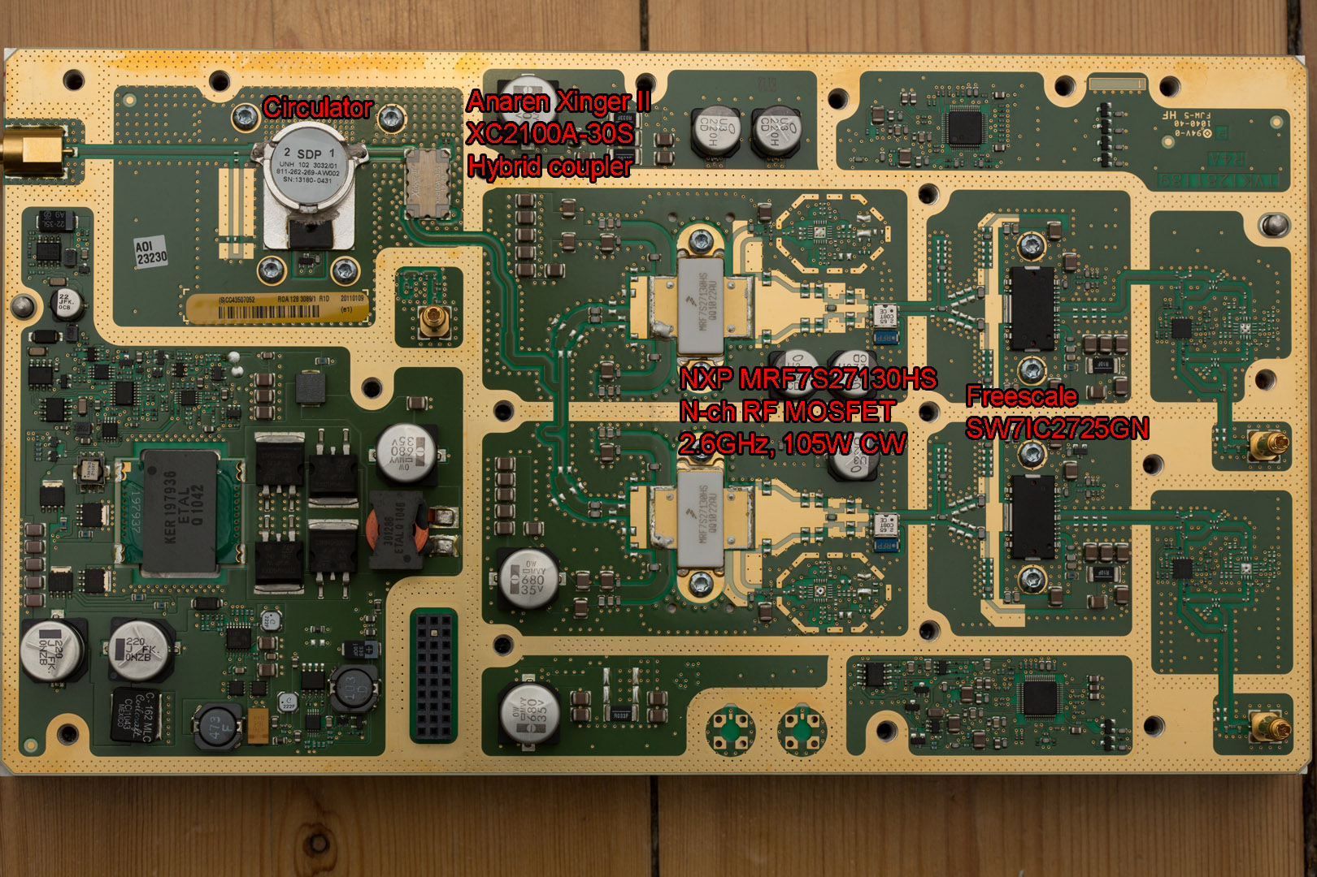
Introdução
E o que é Radiofrequência?
Estação base (fonte: ResearchGate)
Ericsson Radio Base Station RBS6000
(fonte: Kaizer Power Electronics)

Slide 7
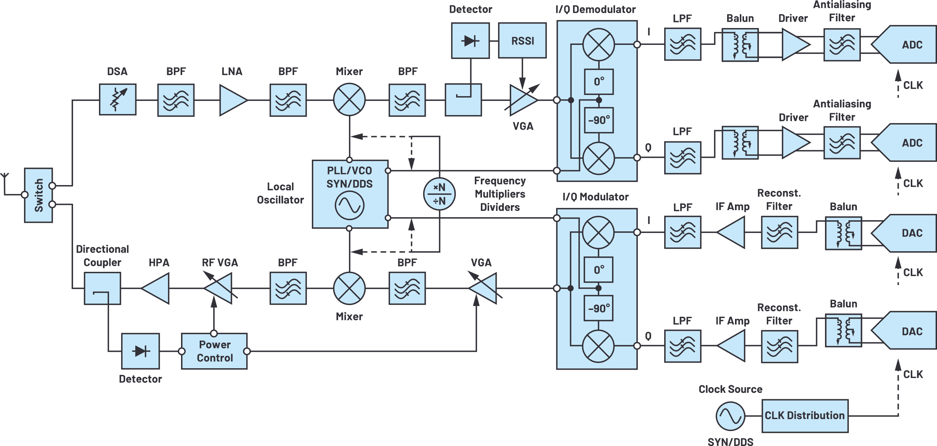
Introdução
E o que é Radiofrequência?
Diagrama de blocos de um sistema de comunicação de comunicação (fonte: Analog Devices)

Slide 8
Proposta
2 encontros semanais, terça e quinta (19h às 20h30).
Teoria e prática todos os dias.
Rotação de responsabilidade.
Resultado final com projetos reais e prontos para tapeout.

Slide 9
















Visão Geral do Ambiente de Projetos de CIs
Open Source
X
Proprietário
Foundries
EDAs
Designs

Slide 10

Nossas Ferramentas
Foundries
EDAs
Open Source
Designs

Slide 11
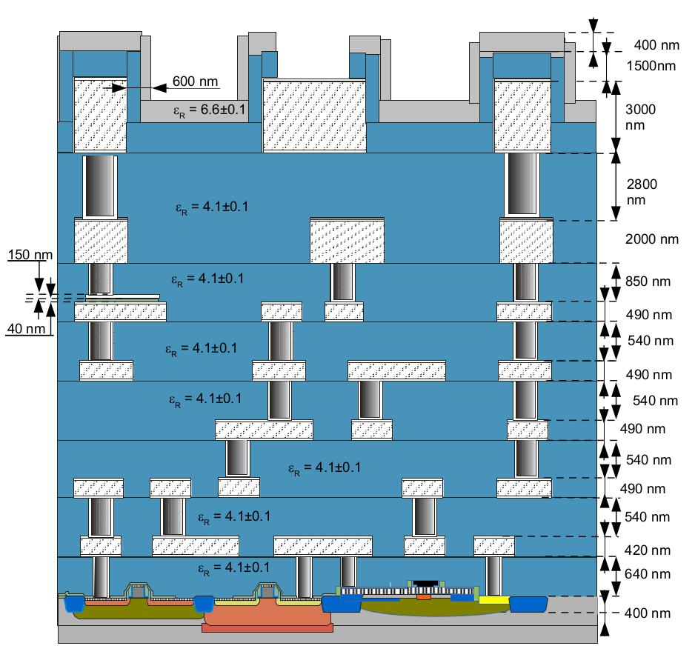
Nossas Ferramentas
Foundry IHP – PDK sg13g2
IHP é uma foundry alemã com suporte governamental
Fornece o sg13g2 como alternativa open-source, porém possuem PROCESS DESIGN KITS (PDKs) proprietários.
Ela define os parâmetros dos componentes.

Slide 12
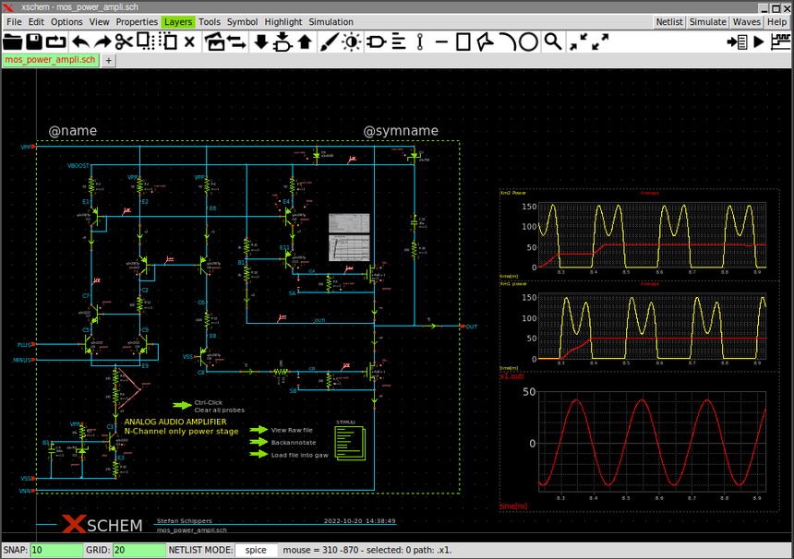
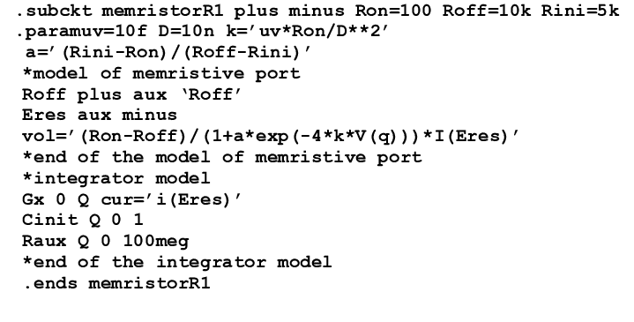

Nossas Ferramentas
XSCHEM + NGSPICE
NGSPICE é um sucessor do SPICE (Simulator Program with Integrated Circuit Emphasis).
O NGSPICE que calcula os circuitos.
O XSCHEM é um capturador de esquemático, converte o que está em tela para um netlist SPICE.

Slide 13
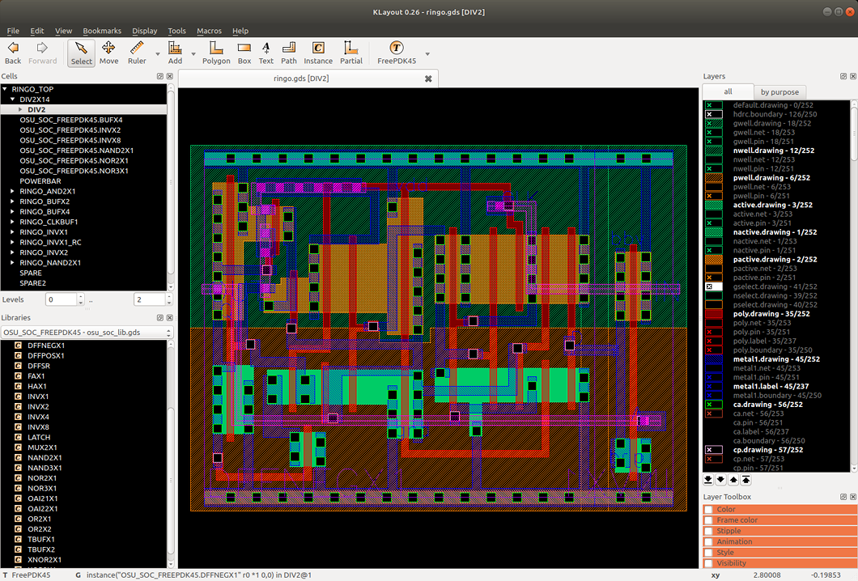
Nossas Ferramentas
KLAYOUT
GUI para conversão do esquemático em construção física.
Usa o esquemático e compara para verificar se estão correspondentes.
Identifica componentes “parasitas” que aparecem devido a construção do chip.

Slide 14

Nossas Ferramentas
Padrões de Comunicação
Definem os parâmetros mínimos para o sistema funcionar.

Slide 15

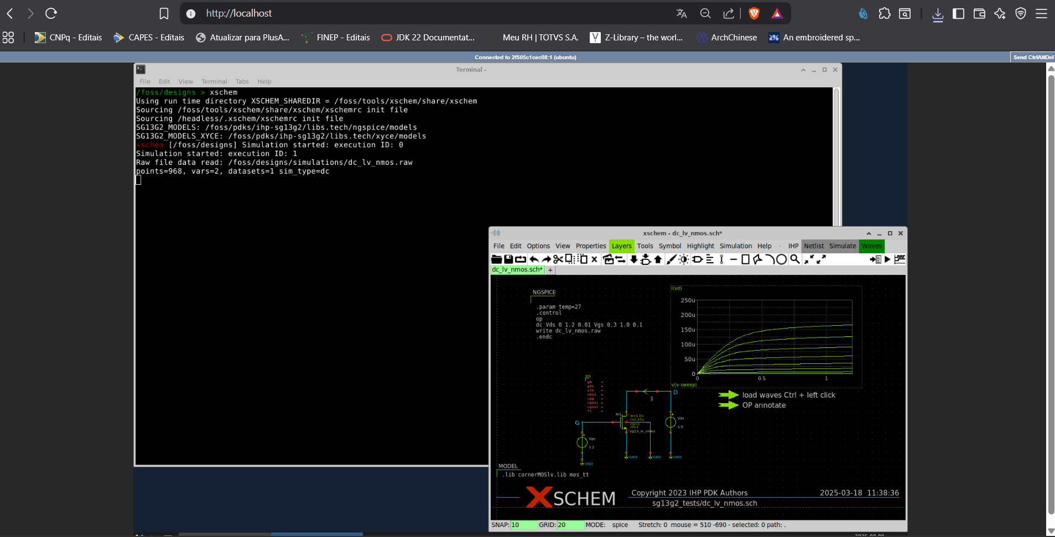
Como Instalar – Opção mais fácil
Versão pronta: https://github.com/iic-jku/IIC-OSIC-TOOLS
Cria um container com os programas e roda no seu browser

Slide 16
Como Instalar – Opção para se manter atualizado
Instalador automático: https://github.com/ntimesgurgel/open-source-ihp-analog-installer
Script para Debian-like Linux. Instala a última versão dos programas. (há espaço para melhorias).

Slide 17
Como Instalar – Versão Hardcore
INSTALE VOCÊ NA SUA MÁQUINA SEM SCRIPTS PRONTOS!
Precisa de noções de git, linhas de comando e construção de diretórios.

Slide 18
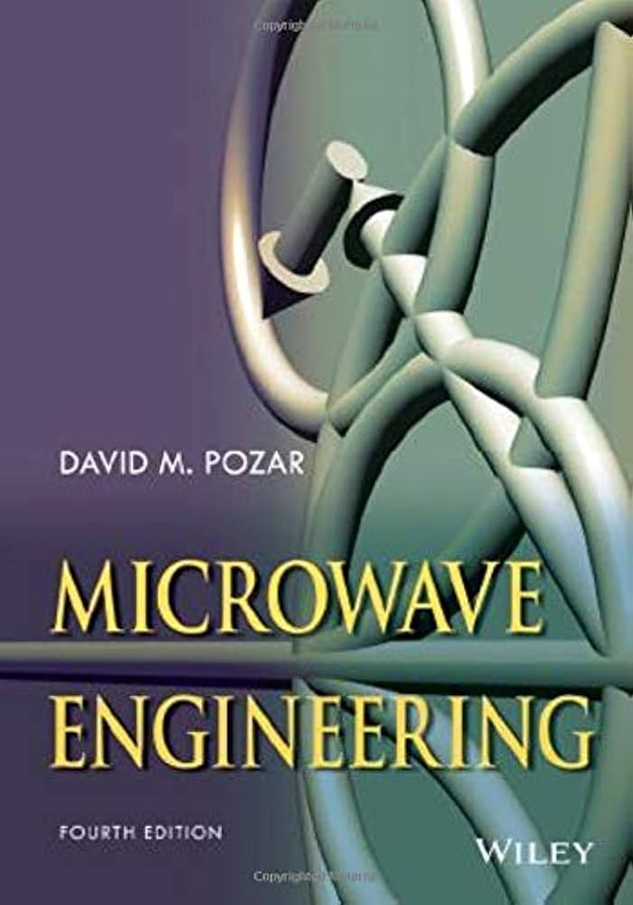
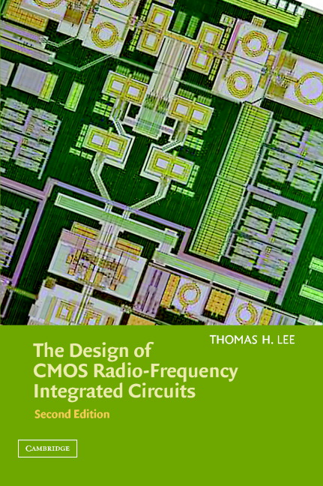

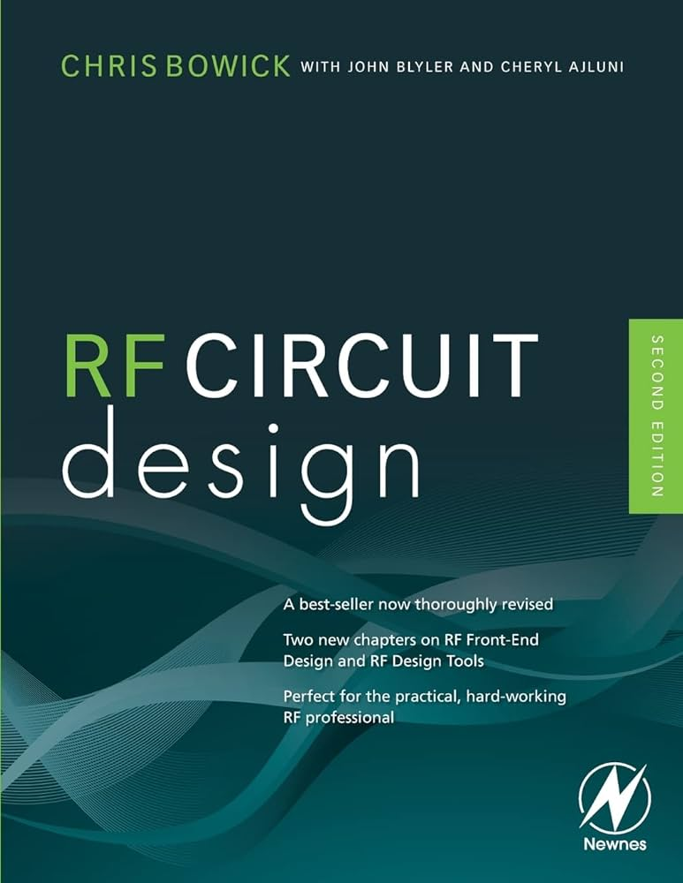
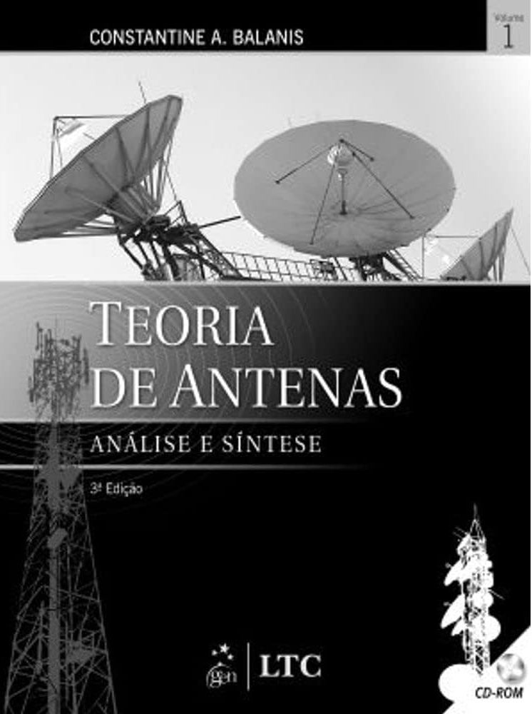
Como Estudar? LIVROS
Fundamentos de microeletrônica – RAZAVI
RF Circuit Design – BOWICK
The Design of CMOS Radio-Frequency Integrated Circuits.
Microwave Engineering – POZAR.
Teoria de Antenas – BALANIS.

Slide 19
Como Estudar? Youtube
Stefan Schippers.
Carsten Wulff.
Psychogenic Technologies.
Efabless (infelizmente morreu).
IHP GmbH.
Redwood EDA.
Zero to ASIC Course.
Muitos simplesmente pararam de produzir vídeos, tem espaço de sobra pra alguém aqui virar youtuber de microeletrônica.

Slide 20
Como Estudar? Cursos
As ferramentas proprietárias fornecem cursos, é muito válido fazer os cursos, afinal o mercado exige profissionais que saibam.
support.cadence.com (gratuito, precisa liberar o acesso pela Cademics).
training.synopsys.com (pago, até onde eu sei)
learninghub.ansys.com (gratuito)

Slide 21
OBRIGADO! E MÃOS A OBRA

